Slide 1
ctrlz2
0320

Slide 2
오늘
지난 시간 복습
프론트앤드 다시알기
Props
State
LifeCycle API

Slide 3
지난시간 복습

Slide 4
프론트앤드 재정의

Slide 5
프론트앤드?
꾸미는 거?
그럼 CSS는?
사실 우리가 보는 모든 알록달록 반짝반짝은 CSS/js로 다 가능
그럼 프론트앤드 라이브러리/프레임워크는 왜 있어?

Slide 6
프론트앤드?
사용자가 조작할 수 있는(그러므로 당연히 눈에 보이는)
데이터를 ‘가공’해서 ‘보여’준다
장바구니 수량 +를 누르면 개수가 증가한다
어떤 버튼을 누르면 다른 어떤 부분이 반응한다

Slide 7
그 데이터 = Props, State

Slide 8
Props
부모 컴포넌트에게 넘겨받는 Read Only 데이터
“넘겨받아 읽는 값”

Slide 9
Props 예제
App 컴포넌트를 상속하는
MyApp 컴포넌트에게
name props를 넘겨주는 코드 작성
이 때, 넘겨주는 props 값은 “자기 이름”

Slide 10
State
컴포넌트 자신이 가지고 있는 값
“내 데이터”
바뀔 수 있는 데이터야?
당연. 내 데이터니까.
어떻게 바꾸나? setState!

Slide 11
State 예제
형태를 익히자, 디테일은 그 다음

Slide 12
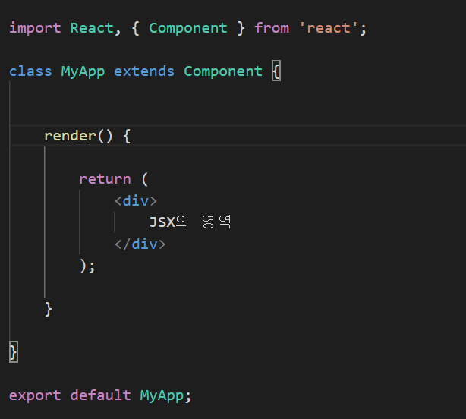
큰 그림 먼저 그리기 : State 조작하기
MyApp 컴포넌트영역?
render() : “보여줘”함수
YourApp 이라는 컴포넌트는?
여기에 버튼을 “보여줘”는?
” MyApp 컴포넌트의 “버튼 증가시키는 함수는?”
MyApp 컴포넌트의 “버튼 감소시키는 함수는?”
어디에, 어떻게 써 줘야 할까?

Slide 13
큰 그림 먼저 그리기 : State 조작하기
“여기에 버튼이 있는데(=보이는데) 클릭하면
이 컴포넌트의 func함수를 실행시켜줘!”

Slide 14
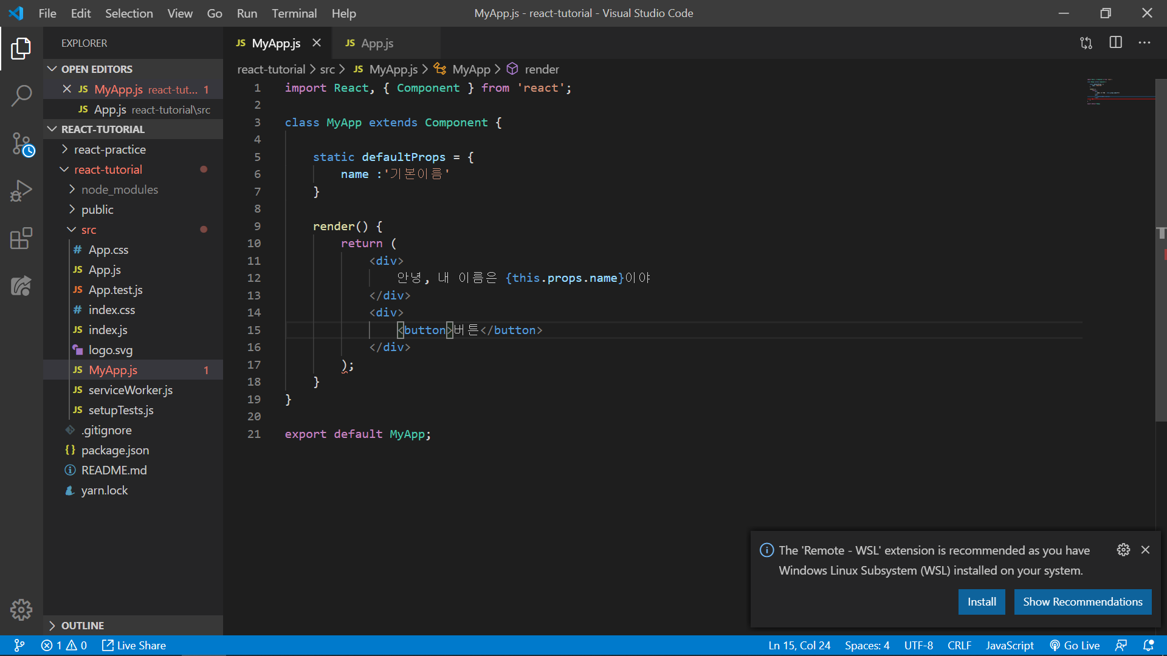

Slide 15
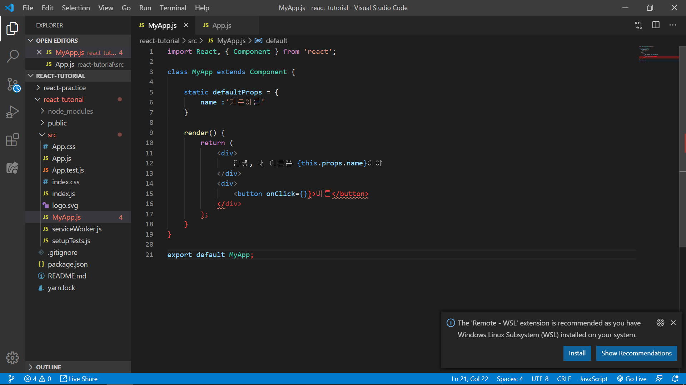

Slide 16


Slide 17
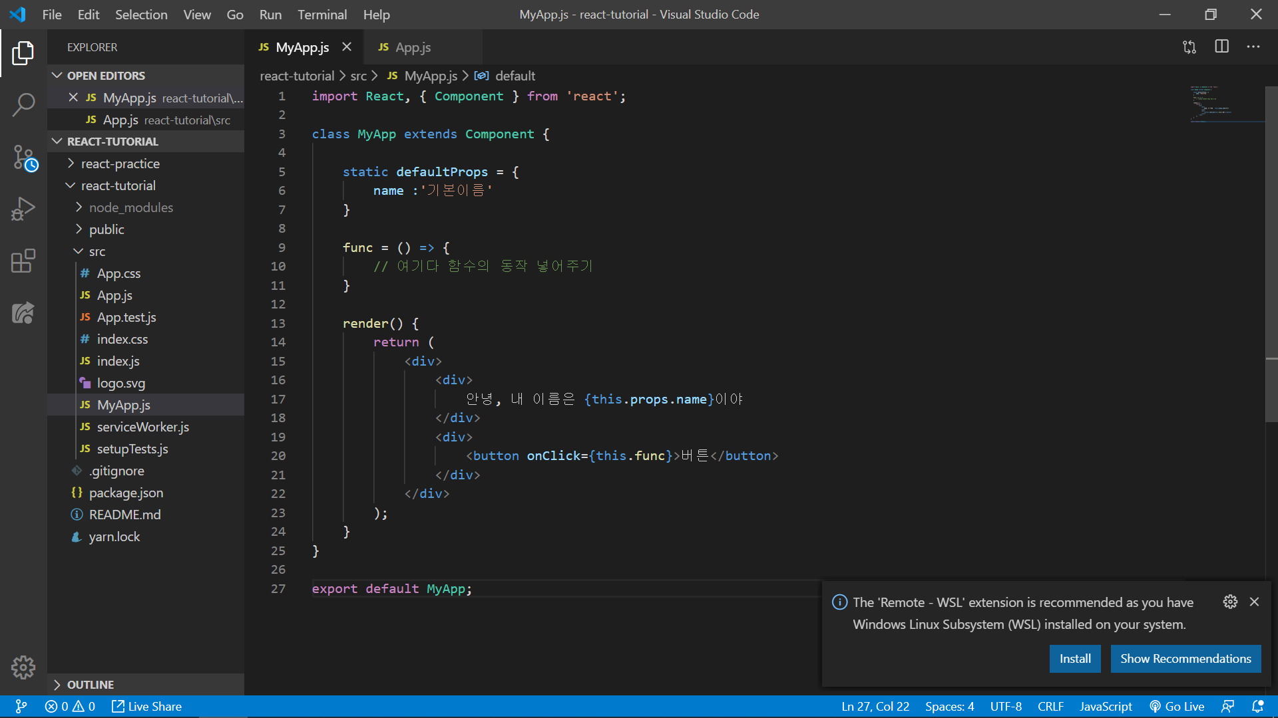

Slide 18
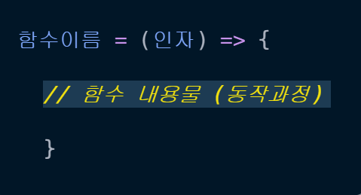
큰 그림 먼저 그리기 : State 조작하기
함수는 화살표함수로 쓴다

Slide 19
큰 그림 먼저 그리기 : State 조작하기
“여기에 +버튼이 있는데(=보이는데) 클릭하면
이 컴포넌트의 handleIncrease함수를 실행시켜줘!”

Slide 20
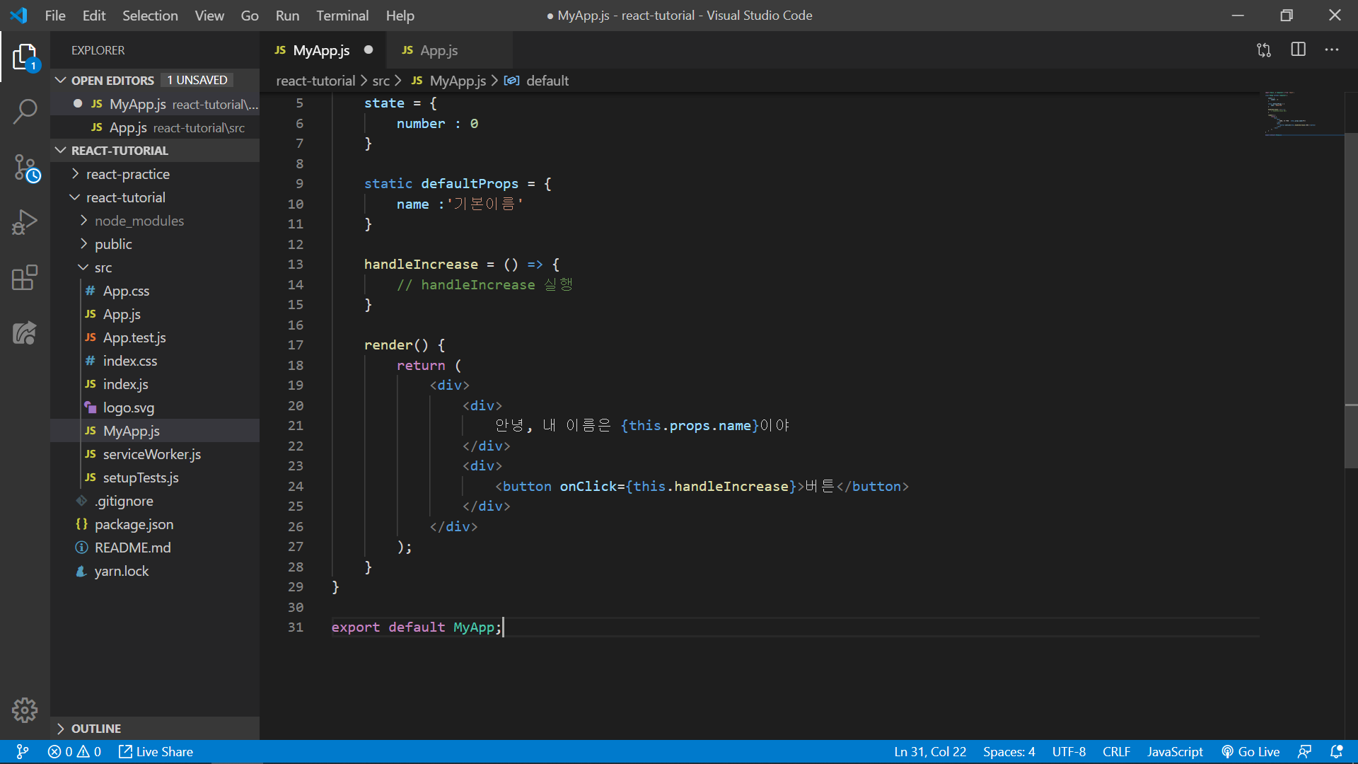
큰 그림 먼저 그리기 : State 조작하기
handleIncrease 함수는
number라는 state를 1 더해주는 함수이다

Slide 21
큰 그림 먼저 그리기 : State 조작하기
handleIncrease 함수는
number라는 state를 1 더해주는 함수이다

Slide 22
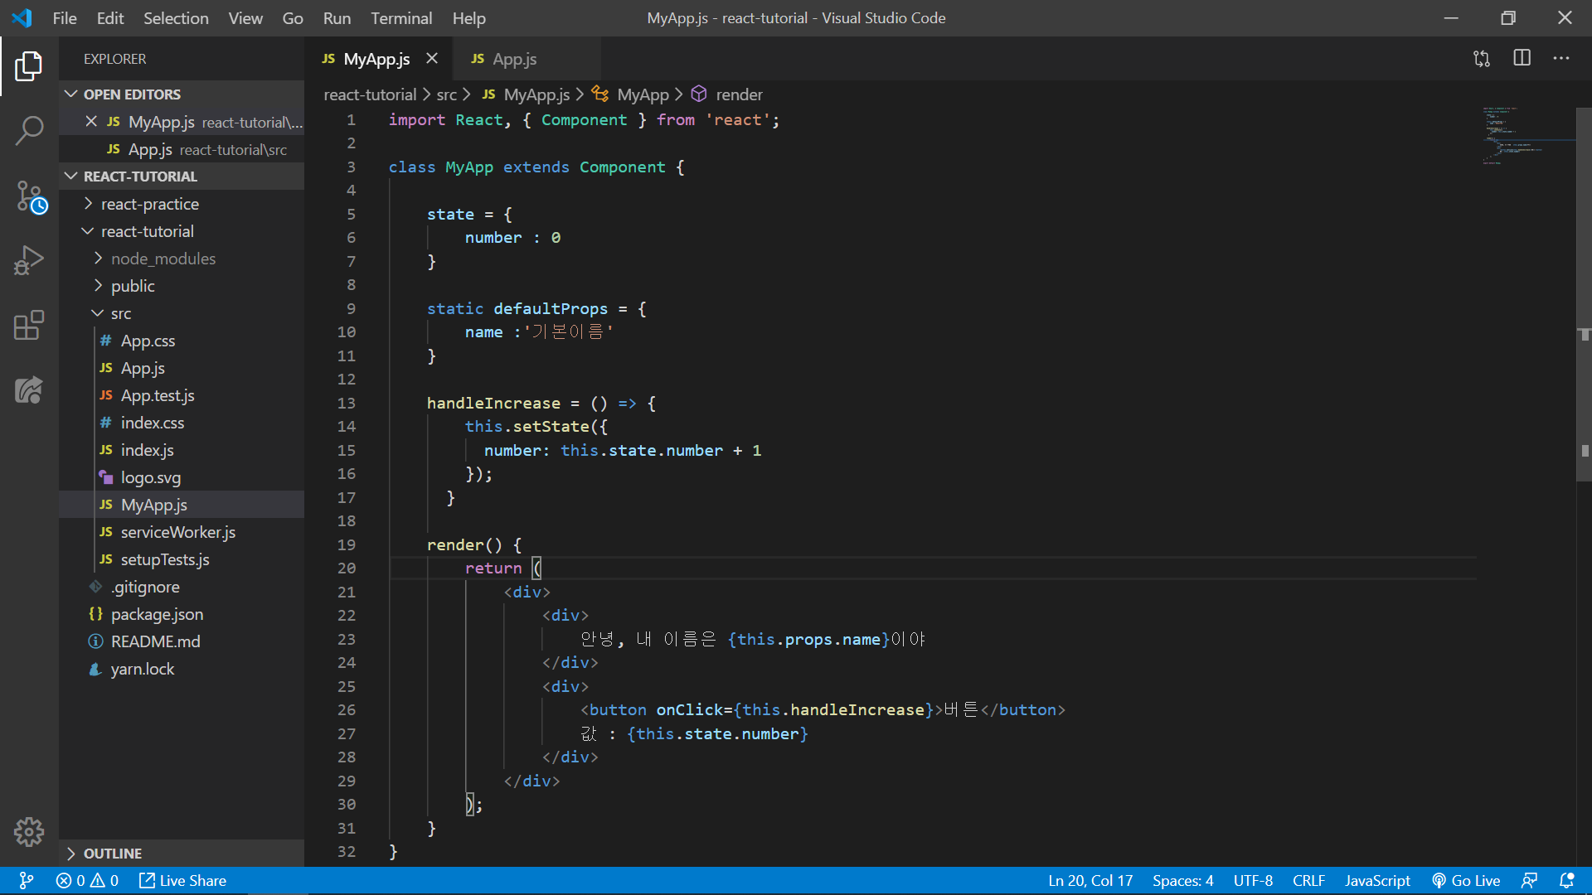

Slide 23
실습
빼기 버튼 만들기
버튼을 누르면
name 이라는 state를 1 감소시키는
HandleDecrease 함수를 만들기
(name 화면에 보여주기)

Slide 24
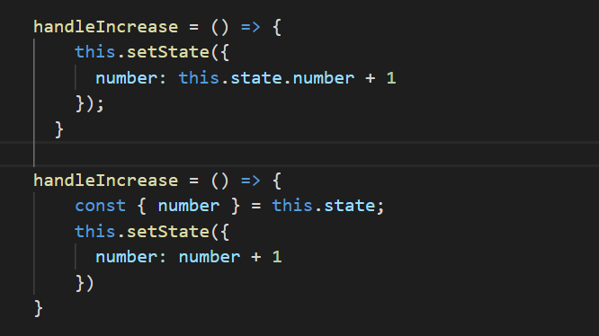
State 조작 함수를 만드는 두 가지 방법

Slide 25
LifeCycle API
단축키 : rcfc
“언제 보여줄꺼야?”
존재하는 큰 이유 ==
virtual DOM

Slide 26
더 알아보기
이벤트 handler
onClick 말고 뭐 있어?

Slide 27
더 알아보기 2
VSCode 단축키
알아만 보기

Slide 28
정리
(js Package Manager) npm, yarn
의존성 패키지
Frontend Library
Frontend library 배우기
Create-react-app
React Project ← Components
render() 안에 JSX
Props (Read Only)& State (setState로 변경 가능)
그걸 언제 보여주나? LifeCycle API

